Slide 1

Projeto Integrador
Gestão da Produção Industrial
Mapeamento do Ecossistema Industrial Regional
1º semestre
FATEC São José dos Campos Prof° Jessen Vidal

Slide 2
Integrantes
Gustavo Diniz – Product Owner
João Vitor Barboza – Scrum Master
Guilherme Passos – Scrum Team
Jhonatan Ventura – Scrum Team
João Batista – Scrum Team
Vitor Sansão – Scrum Team

Slide 3
Cadeia Produtiva
Análise de dados de importação e exportação da cadeia produtiva da área de DEFESA AEROESPACIAL, do polo industrial de SÃO JOSÉ DOS CAMPOS, JACAREÍ, CAÇAPAVA e TAUBATÉ, durante os anos de 2021 a 2025.

Slide 4



Softwares Utilizados
Esta Foto de Autor Desconhecido está licenciado em CC BY-NC-ND

Slide 5
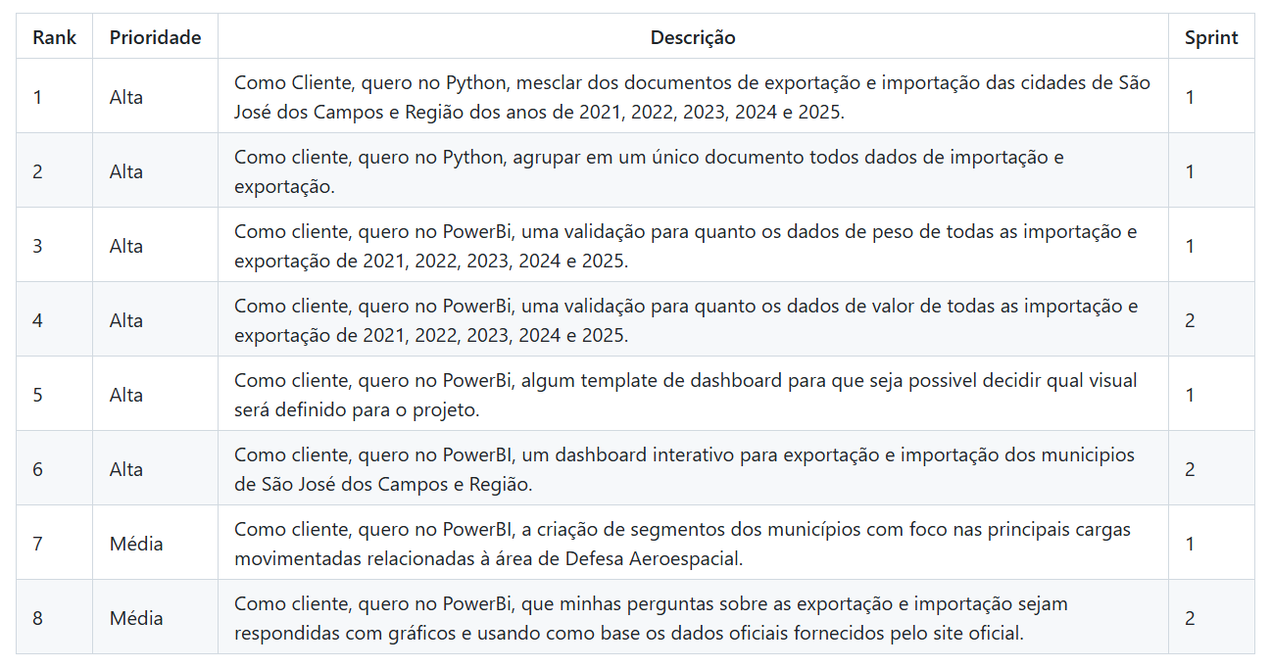
Product Backlog

Slide 6
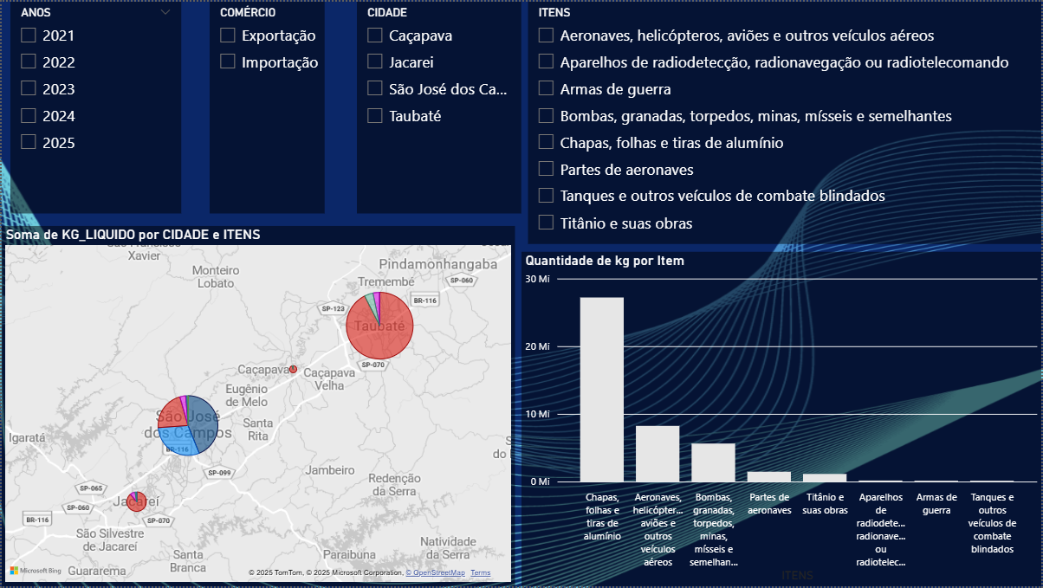

Slide 7
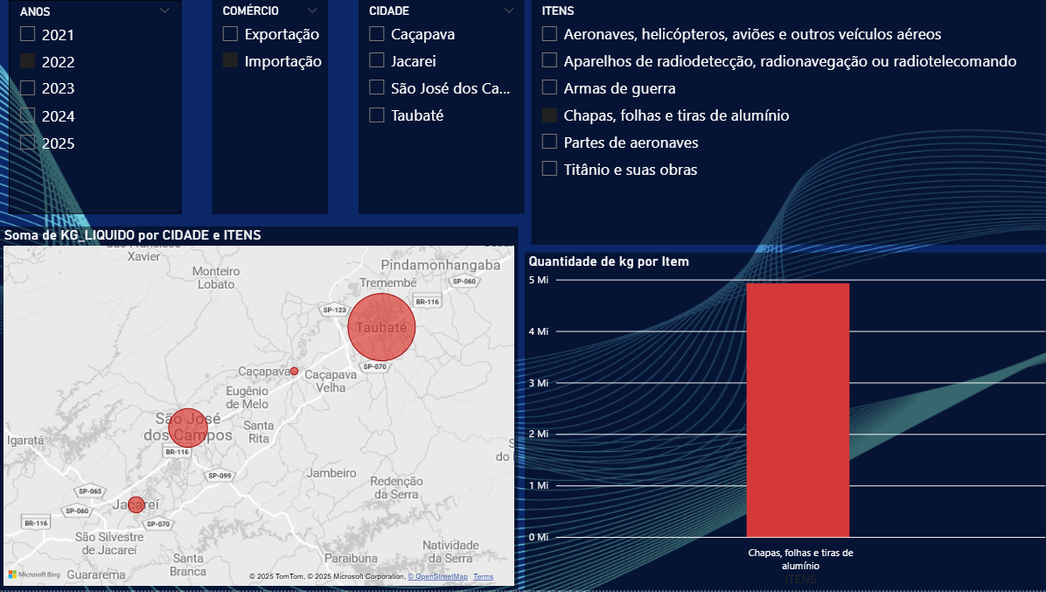

Slide 8
Conclusão
O setor de defesa aeroespacial é essencial para a soberania e o desenvolvimento tecnológico do país. A atuação conjunta de instituições como a EMBRAER, CTA e o ITA fortalece a capacidade nacional em pesquisa, inovação e produção de sistemas avançados. Assim, o investimento contínuo nessa área garante autonomia estratégica e competitividade ao Brasil no cenário global.

